Slide 1
Охрана животных

Slide 2
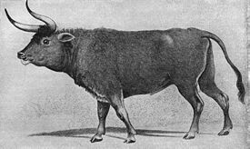
тур

Slide 3
Экология
Эйнос (греч.) – жилище, дом
Логос – умение, знание
22 апреля – День Земли
Notes:
22 апреля – День Земли

Slide 4
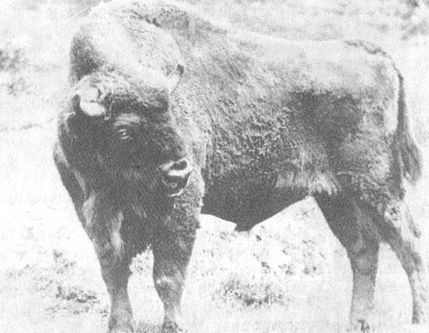
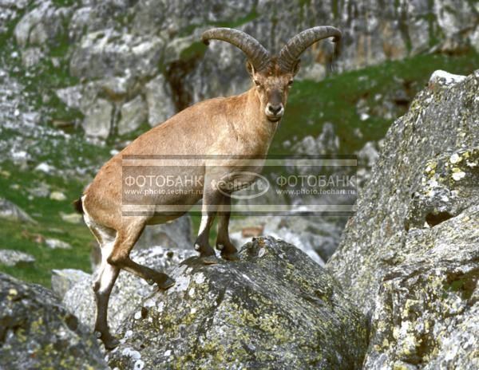
Кавказский тур

Slide 5
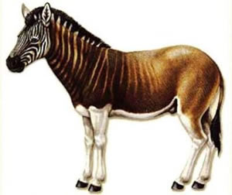
Зебра квагга (солнечная лошадка)

Slide 6
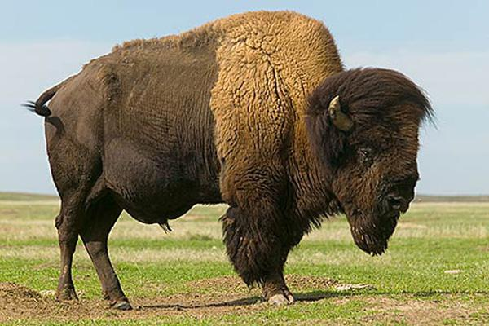
Бизон

Slide 7
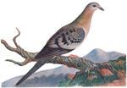
Странствующий голубь

Slide 8
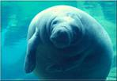

Морская корова

Slide 9
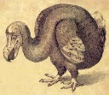
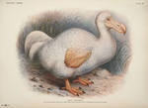
Дронт

Slide 10
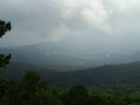
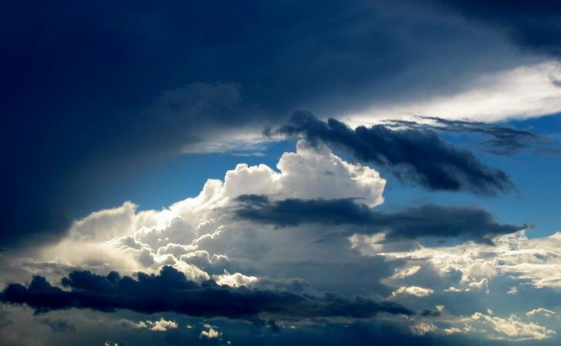
Воздух
Notes:
Воздух

Slide 11
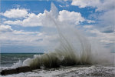

Вода
Notes:
Вода

Slide 12
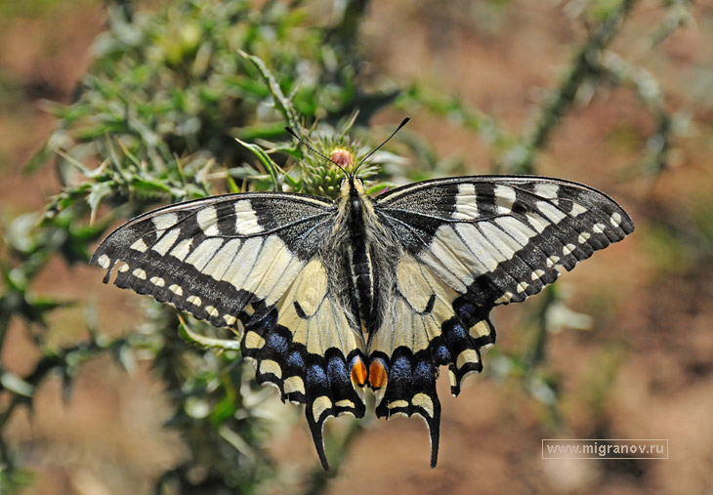
Махаон

Slide 13
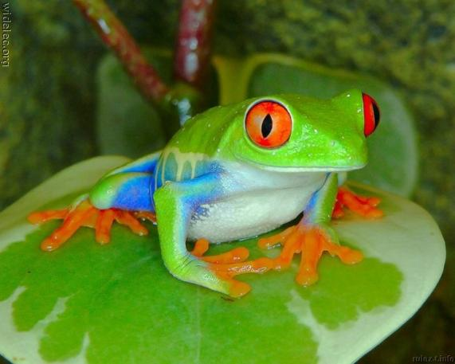
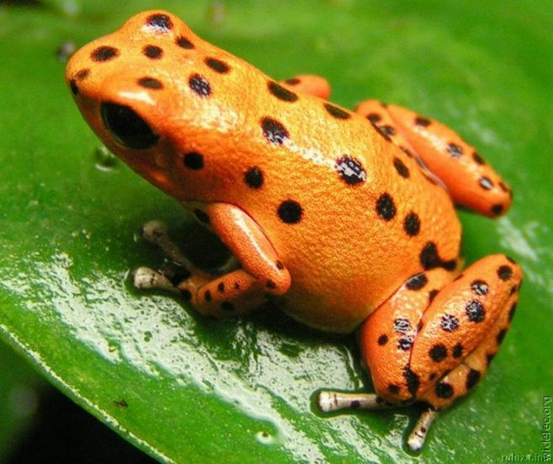
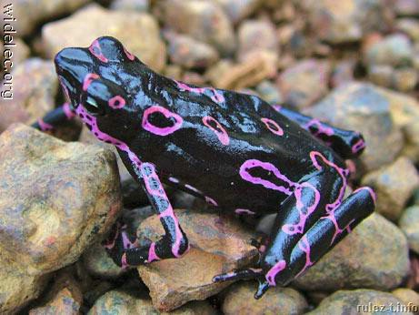
Лягушка

Slide 14
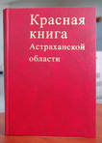
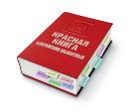
Красная книга

Slide 15
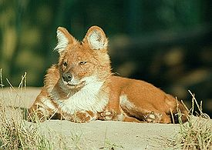
Красная книга состоит из цветных страниц:
Черные страницы – списки тех животных, которых мы уже не увидим. От них остались только чучела, скелеты или совсем ничего.
Красный волк
Notes:
Красный волк

Slide 16
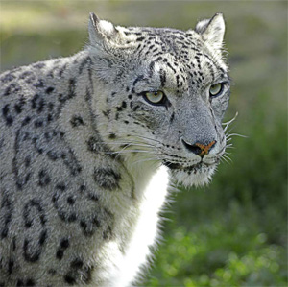
Красные страницы – списки редких и исчезающих животных. Их осталось совсем мало.
Снежный барс
Notes:
Снежный барс

Slide 17

Желтые страницы – те животные, численность которых быстро снижается, которым грозит «переселение» на опасные красные страницы. Белые страницы- те животные, численность которых была всегда невелика.
Выхухоль
Notes:
Выхухоль

Slide 18
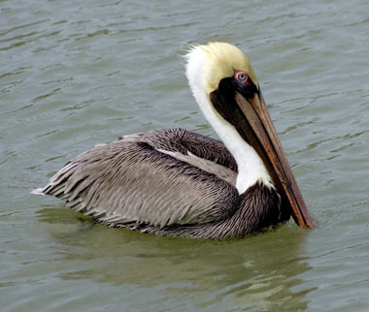
Белые страницы – списки животных, численность которых всегда была невелика.
Коричневый пеликан
Notes:
Коричневый пеликан

Slide 19

Серые страницы – те животные, которые до сих пор мало изучены, места их обитания труднодоступны.
Карликовый бегемот
Notes:
Карликовый бегемот

Slide 20
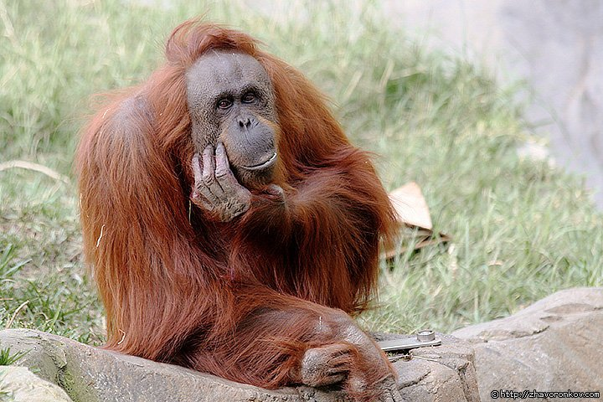
Зеленые страницы- самые обнадеживающие – животные, которых удалось сохранить от вымирания.
Орангутанг
Notes:
Орангутанг

Slide 21
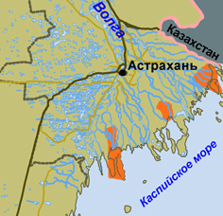
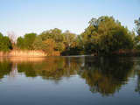
Астраханский заповедник

Slide 22

Эмблема Астраханского заповедника
Красная книга
Астраханской
области
Notes:
Красная книга Астраханской области

Slide 23
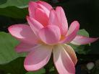
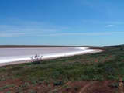

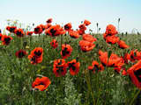
Заповедник – заповедное место, где оберегают и сохраняют ценные и редкие растения, животные, уникальные участки природы, культурные ценности.
Заказник – род заповедника, где находятся под особой охраной растения и животные

Slide 24


Животные Астраханского заповедника
Notes:
Животные Астраханского заповедника

Slide 25

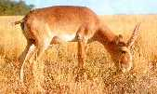
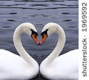
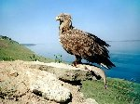

Slide 26
